Slide 1

ICDE’ 2023
A Contextual Master-Slave Framework on
Urban Region Graph for Urban Village Detection
Congxi Xiao, Jingbo Zhou, Jizhou Huang, Hengshu Zhu, Tong Xu, Dejing Dou, Hui Xiong
汇报人： 周星宇

Slide 2
目录
1
研究背景及现状
2
本文主要工作
3
实验
4
总结

Slide 3
目录
1
研究背景及现状
2
本文主要工作
3
实验
4
总结

Slide 4

研究背景：城中村问题
较高的传染病风险
环境污染
治安较差
全球超过10亿人居住在城中村
Notes:
城中村——发展程度明显落后于城市其他地方的区域
传统方法：人工考察，人力、物力

Slide 5
研究现状：城中村检测
现有研究
数据来源 | 相关文献 | 特点
卫星图像 | Spatiotemporal detection and analysis of urban villages in mega city regions of china using high-resolution remotely sensed imagery (TGRS 2015) | 传统ML
 | Deep learning segmentation and classification for urban village using a worldview satellite image based on u-net (Remote Sensing 2020) | DL方法
多模态数据融合 | Identifying urban villages from city-wide satellite imagery leveraging mask r-cnn (ISWC 2019) | 卫星图像结合POI、轨迹数据
 | Uvlens: Urban village boundary identification and population estimation leveraging open government data (IMWUT 2021)
带标签的城中村数据十分稀少
城市中不同地区差别很大
Notes:
以往的城中村检测方法有的只采用一种来源的数据

Slide 6
研究背景：多模态城市计算
2017 WWW
2018 IJCAI
2019 AAAI
时空+文本
区域表征
出租车轨迹
区域表征
区域间关系
区域表征
2023 KDD
2023 WWW
2022 WWW
2020 IJCAI
建筑物轮廓
区域表征
卫星图像+UKG
经济指标预测
卫星图像+POI
经济指标预测
签到数据
区域表征
Notes:
在区域表征领域，这些年也有不少文章。从以前的时空+文本数据，到后面加入轨迹数据、区域间的关系、签到数据、卫星图像、UKG等等
2017：比较早的使用多模态数据。某个时间段的热点事件，时空就是时间和空间，文本是该时空下的社交媒体内容
2018：轨迹的起点和终点成对出现，类似word embedding，成对出现次数越多的区域关系越大
2019：引入了区域之间的关系
2020：签到数据
2022：卫星图像+POI，过attention结合
2023 WWW：没有结合两个模态的表征，而是使用跨模态的对比学习，最大化了两种模态的表征之间的相似度，最后选取了其中一种模态的表征

Slide 7
目录
1
研究背景及现状
2
本文主要工作
3
实验
4
总结

Slide 8
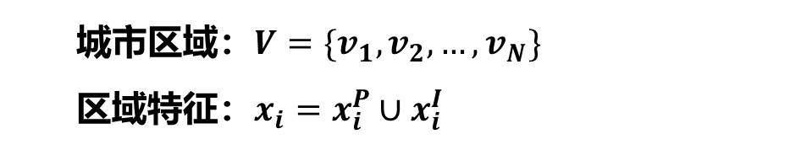
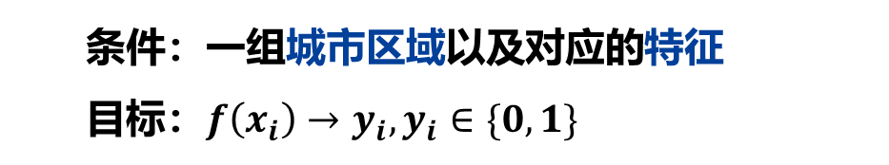
问题定义
符号表示
城市区域：$V=\{v_{1},v_{2},…,v_{N}\}$
区域特征：$x_{i}=x_{i}^{P}∪x_{i}^{I}$
城中村检测问题
条件：一组城市区域以及对应的特征
目标：$f\left(x_{i}\right)→y_{i}, y_{i}∈\{0,1\}$
Notes:
可以看成是一个二分类问题
关键：1、如何表征 2、分类模型

Slide 9
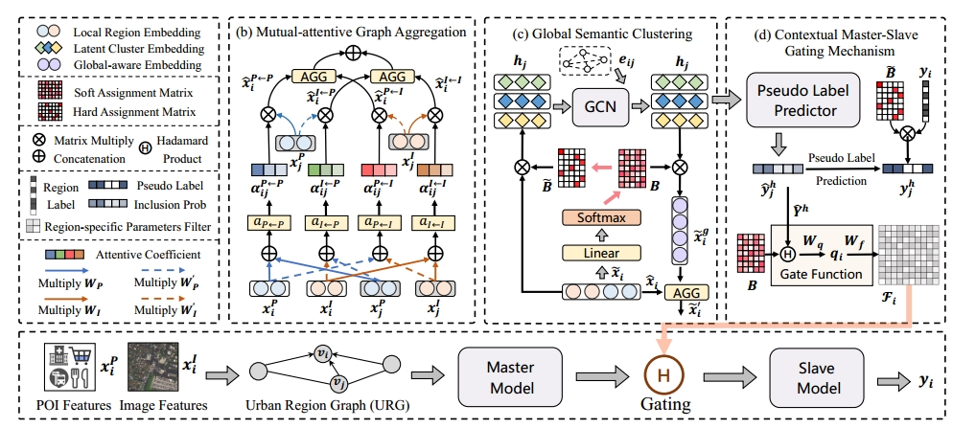
模型整体架构
主模型
从模型
多模态区域表征
空间聚类
门函数
Notes:
准备工作：URG
三部分：多模态区域表征（主）、空间聚类（主）和门函数（从）
主模型：训练出区域的表征和分类器；从模型：根据区域上下文微调分类器参数

Slide 10
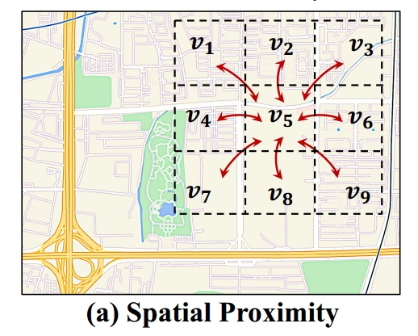
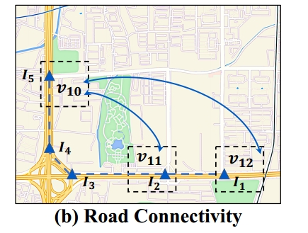
准备工作：构建URG
空间相似性
路网连通性
空间相邻的区域在URG上相连
经过N(5)跳路网相连的区域在URG上相连

Slide 11
区域表征：特征构造
POI特征
POI种类统计
与核心POI的最小距离（医院、学校等）
基本生活POI数量统计（医院、公交车站、餐厅等）
图像特征
VGG16

Slide 12
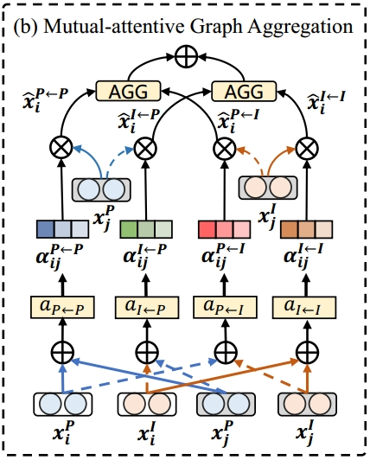

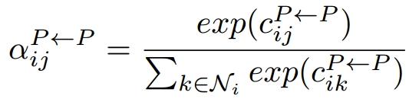
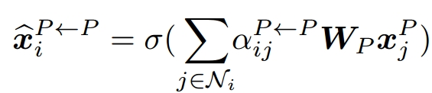

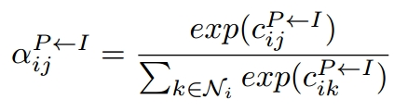
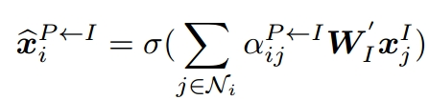
区域表征：特征融合
模态内注意力融合
模态间注意力融合
Notes:
融合阶段分为模态内部的融合和模态之间的融合
对URG上相邻的节点计算注意力分数，然后用相邻节点的表征来生成当前节点的表征
分别在模态内部和模态之间进行

Slide 13
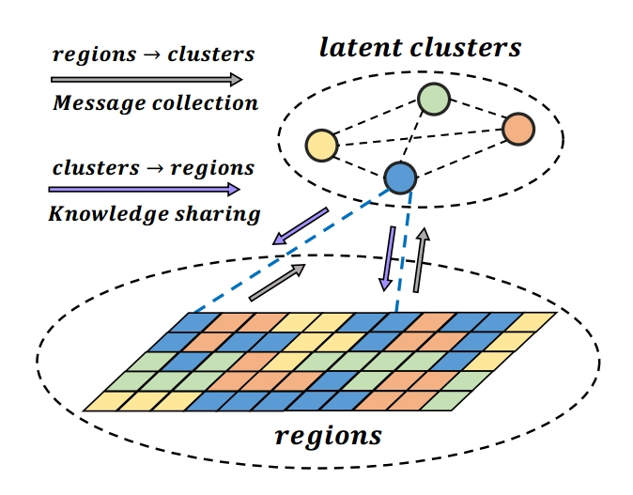

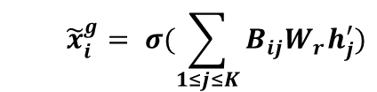



空间聚类
地理距离较远的区域之间信息交换
不同类型之间区域的信息交换
缓解Label稀少的问题
区域
聚类
区域
$$B=Softmax(W_{B}{\tilde{x}}_{i})$$
$${\tilde{x}}_{i}^{g}= σ(\sum_{1≤j≤K}{B_{ij}W_{r}h_{j}^{′}})$$
$$\tilde{B}=Onehot(B)$$
$$h_{j}= \sum_{1≤i≤N}{{\tilde{B}}_{ij}{\tilde{x}}_{i}}$$
$${\tilde{x}}_{i}^{′}=AGG(\hat{x_{i}},{\tilde{x}}_{i}^{g})$$
Notes:
根据刚才得到的表征，将所有区域聚成K类
层次关系，信息传递方向
好处是……
通过聚类，将相似区域集中到一起进行信息交换。带了label的UV区域和不带label的UV区域的表征长得像，有利于后续的分类

Slide 14

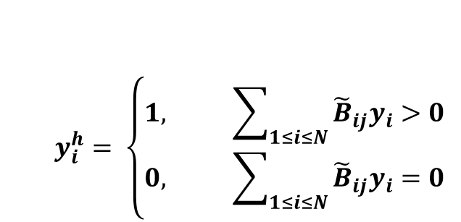
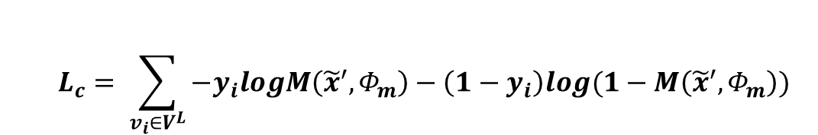

主模型训练
主模型结构
主模型
$$M\left({\tilde{x}}^{′},Φ_{m}\right)→y_{i},y_{i}∈\{0,1\}$$
${\tilde{x}}^{′}$：区域表征 $Φ_{m}$：MLP
训练
$$L_{c}= \sum_{v_{i}∈V^{L}}{−y_{i}logM\left({\tilde{x}}^{′},Φ_{m}\right)−\left(1−y_{i}\right)log(1−M\left({\tilde{x}}^{′},Φ_{m}\right))}$$
区域表征
聚类组成
伪标签
$$y_{i}^{h}= \left\{\begin{aligned}1, \sum_{1≤i≤N}{{\tilde{B}}_{ij}y_{i}>0} \\ 0, \sum_{1≤i≤N}{{\tilde{B}}_{ij}y_{i}=0}\end{aligned}\right.$$
聚类的伪标签为从模型提供语义信息
Notes:
每个具类打上伪标签
聚类的伪标签为从模型提供语义信息，提示模型在判断时应额外注意

Slide 15





从模型：门函数
门函数作用
针对不同区域编码语义信息并微调参数
语义信息：伪标签
$${\hat{y}}_{j}^{h}=M^{p}\left(h_{j}^{′},Φ_{p}\right)→y_{j}^{h}, y_{j}^{h}∈\{0,1\}$$
$${\hat{y}}_{j}^{h}∈(0,1)$$
聚类j含有UV的概率
$$q_{i}= σ\left(W_{q}\left(B_{i,∗}∘{\hat{Y}}^{h}\right)\right),{\hat{Y}}^{h}=[{\hat{y}}_{1}^{h},{\hat{y}}_{2}^{h},…,{\hat{y}}_{K}^{h}]$$
区域i的上下文信息
$$F_{i}= σ(W_{f}q_{i})$$
$$Φ_{m}^{i}=F_{i}∘Φ_{m}$$
微调参数
Notes:
1、计算每个聚类含有UV的概率
2、根据之前得到的区域所属聚类的信息，计算出每个区域的上下文信息
通过上下文信息来微调主模型的参数

Slide 16
目录
1
研究背景及现状
2
本文主要工作
3
实验
4
总结

Slide 17
整体设计
AUC
评价指标
precision
整体效果
recall
F1-score
组件
CMSF-M, CMSF-G, CMSF-H
消融实验
模态
noImage, noCate, noRad,
noIndex, noRoad, noProx
Notes:
两个部分，整体效果和消融实验

Slide 18
整体设计
数据集
Baseline
MLP
GNN（GCN，GAT）
城中村检测sota方法：UVLens，MUVFCN
城市区域识别：MMRE
不平衡图表征：ImGAGN
北京
深圳
福州

Slide 19
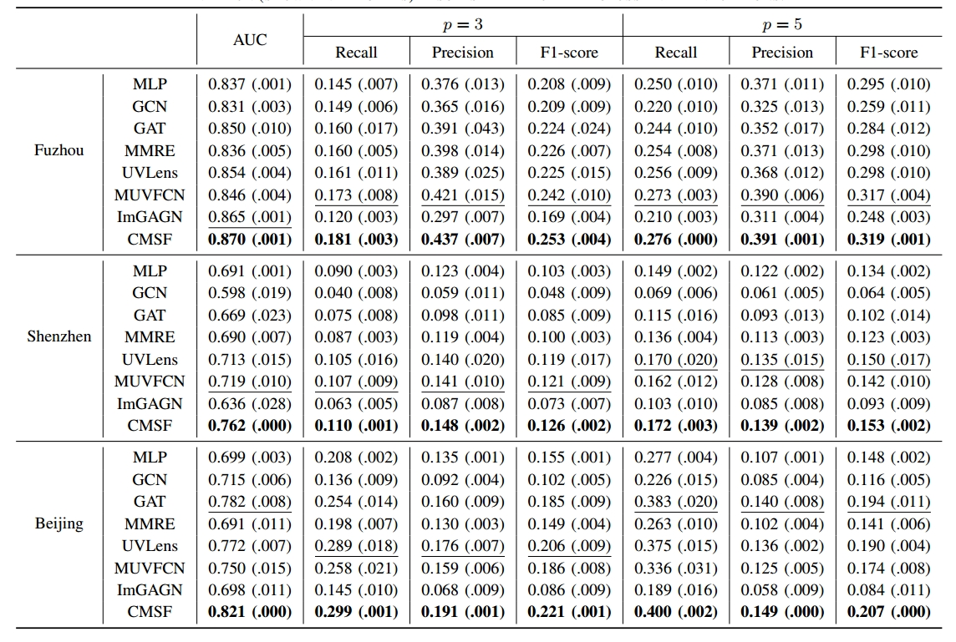
实验结果：整体效果

Slide 20
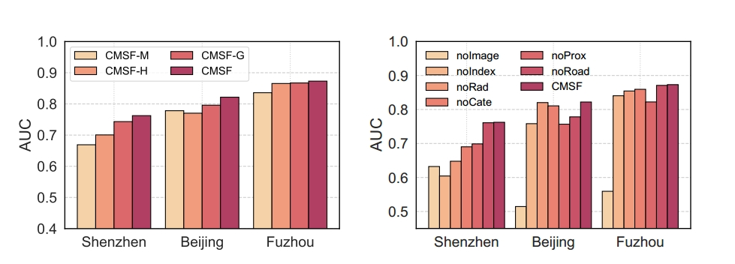
实验结果：消融实验
CMSF-M：用GAT代替跨模态表征
CMSF-H：移除层次化结构和门函数
CMSF-G：移除门函数
noImage：移除图像信息
noCate：移除POI类别统计
noRad：移除POI半径信息
noIndex：移除核心POI指数信息
noRoad：移除路网信息
noProx：移除地理距离信息
Notes:
跨模态表征重要
门函数有效果
图像信息很重要

Slide 21
目录
1
研究背景及现状
2
本文主要工作
3
实验结果评估
4
总结

Slide 22
总结
利用多模态信息对区域进行表征
利用已有表征训练主模型
利用区域的上下文信息微调主模型参数
通过空间聚类促进区域之间的信息交换
利用门函数进行区域级的参数优化

